Slide 1
Дәріс 11.CWM стандарттары

Slide 2
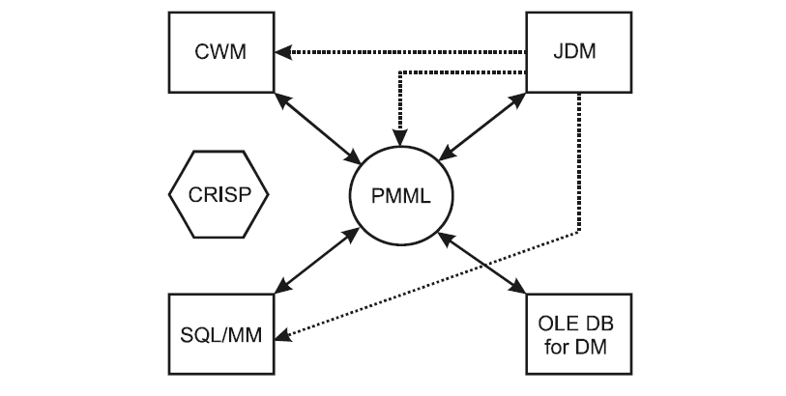
CWM стандарттары

Slide 3
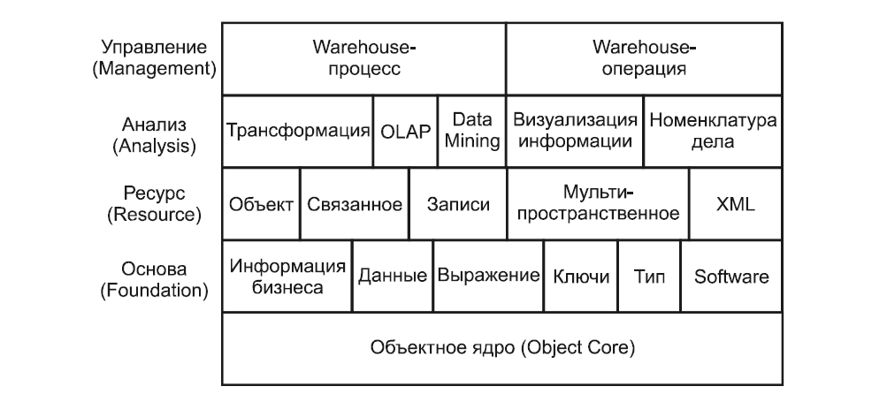
CWM стандарттары құрылымы мен құрамы

